Slide 1
第1课时
有机物中碳原子的成键特点及
结构的表示方法

Slide 2
核心素养发展目标
1.能从宏观和微观的角度理解有机化合物分子中碳原子的成键特点。
2.学会用结构式、结构简式与键线式等方法表示有机物的结构，能
从共价键的角度分析结构特征，能通过有机物分子结构模型建立
对有机物分子结构的直观认识。

Slide 3
内容索引
一、有机物中碳原子的成键特点
二、有机物结构的表示方法
随堂演练
知识落实
课时
对点练

Slide 4
一、有机物中碳原子的成键特点

Slide 5
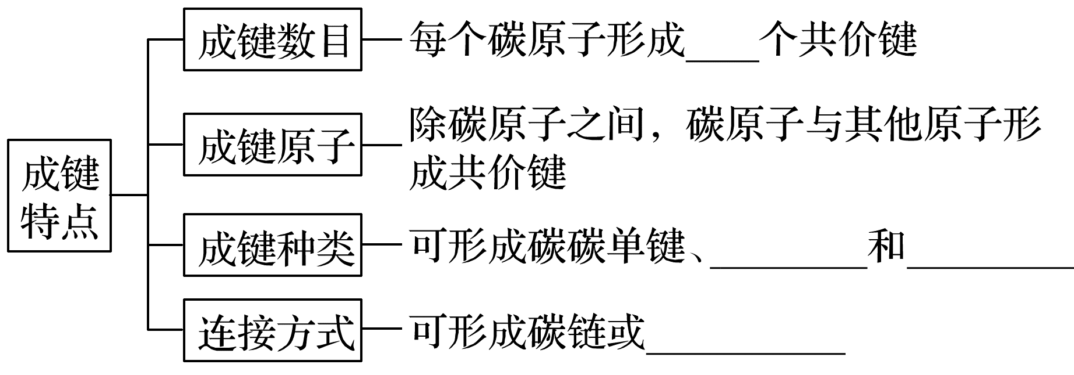
1.碳原子的结构特点和成键特点
4
碳碳双键
碳碳三键
碳环

Slide 6
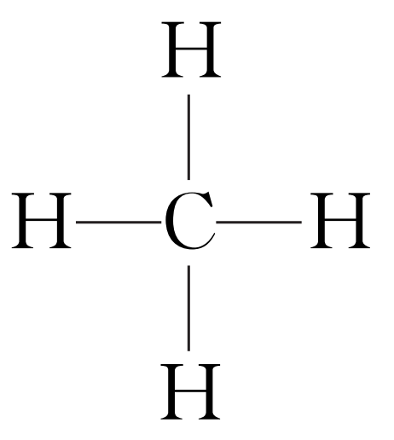
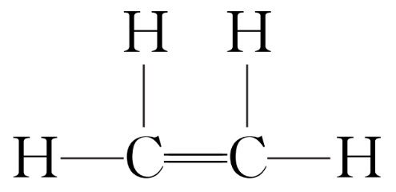
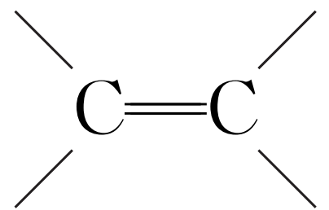
2.比较甲烷、乙烯、乙炔共价键特点及原子的空间位置
有机物 | 甲烷 | 乙烯 | 乙炔
分子式 | CH₄ | _____ | _____
结构式 |  |  | H—C≡C—H
共价键 | ______ | _________________ | ________________
C₂H₄
C₂H₂
C—H
、
C—H
—C≡C—、C—H

Slide 7
碳原子饱和性 | _____ | _______ | _______
原子的成键特点及空间位置 | 碳原子和 个氢原子形成___个_________，键角_________ | 每个碳原子与 个原子成键，形成1个 ，键角_____，分子中___个原子共平面 | 每个碳原子与___个原子成键，形成1个 ，键角 ，分子中 个原子共直线
饱和
不饱和
不饱和
3
2
4
4
碳碳双键
碳碳三键
碳碳单键
120°
6
180°
109°28′
4

Slide 8
归纳总结
碳原子的成键方式与分子空间构型的关系
(1)4个单键：碳原子与其他4个原子形成四面体结构，分子中所有原子不可能共面。
(2)双键：形成双键的碳原子与其直接相连的原子处于同一平面上，分子中至少有6个原子共面。
(3)三键：形成三键的碳原子与其直接相连的原子处于同一直线上，分子中至少有4个原子共线。
(4)苯环：有机物分子中含有一个苯环，至少有12个原子共面。

Slide 9
正误判断
(1)碳原子只能和碳原子或氢原子形成共价键( )
(2)烃分子中氢原子个数可以是奇数也可以是偶数( )
(3)在有机物分子中，碳原子可以和氢、氧、硫、氟、磷等元素形成共价键
( )
(4)含4个碳原子的有机物分子中碳和碳之间最多可以形成4个碳碳单键
( )
(5)在有机物分子中，与饱和碳原子相连的4个原子(或原子团)在空间上不可能共面( )
(6)烯烃分子中所有原子一定在同一平面内( )
(7)炔烃分子中所有的碳原子不一定在同一直线上( )
×
×
√
×
√
×
√

Slide 10
应用体验
某烃的结构简式为 ，根据碳原子成键特点，试回答下列问题：
(1)分子中在同一平面内的碳原子最多有几个？在同一平面内的原子最多有几个？

Slide 11
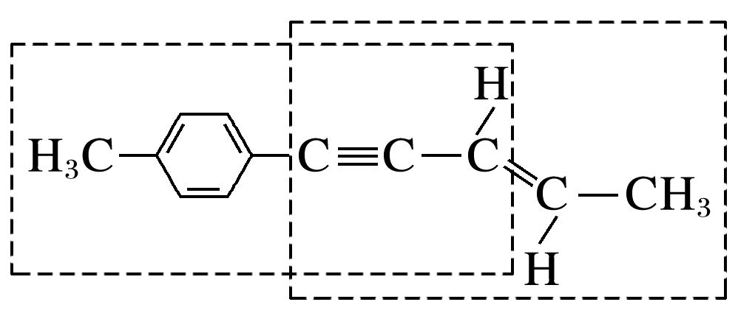
答案 该烃的结构简式可写为 ，因为单键可以
旋转，可以将苯环和乙烯所在的平面旋为同一平面，故同一平面内的碳原子最多有12个；甲基碳原子为饱和结构，空间结构为立体结构，通过单键旋转，最多可把甲基上的一个氢原子旋在面内，故分子中同一平面内的原子最多有20个。

Slide 12
(2)分子中共直线的碳原子有几个？饱和碳原子和不饱和碳原子分别为多少？
答案 因为苯环为平面正六边形，碳碳三键为直线结构，根据该烃的分子结构可知，共直线的碳原子共6个；分子中以单键方式成键的碳原子有2个，故饱和碳原子为2个，其余的碳原子分别以双键、三键及苯环中特殊化学键的形式存在，故不饱和碳原子为10个。

Slide 13
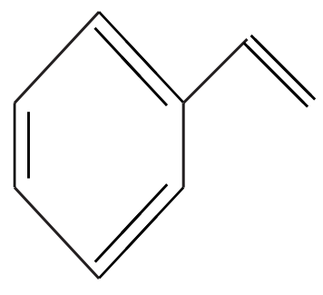
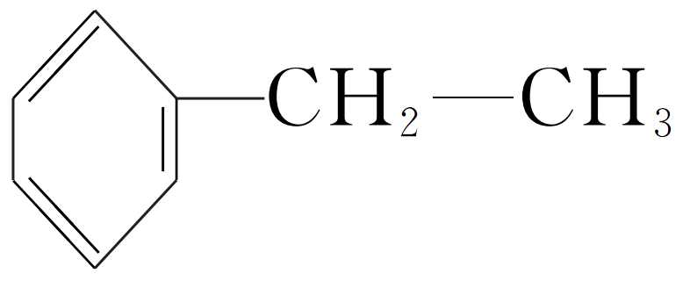
归纳总结
结构不同的基团连接后原子共面分析
(1)平面与平面连接，如果两个平面结构通过单键相连，由于单键可旋转，两个平面可以重合，但不一定重合。
如苯乙烯： ，分子中共平面原子至少12个，最多16个。
(2)平面与立体连接，如果甲基与平面结构通过单键相连，则由于单键的旋转性，甲基的一个氢原子可能暂时处于这个平面上。如
分子中所有碳原子可能在同一平面上。
返回

Slide 14
二、有机物结构的表示方法

Slide 15
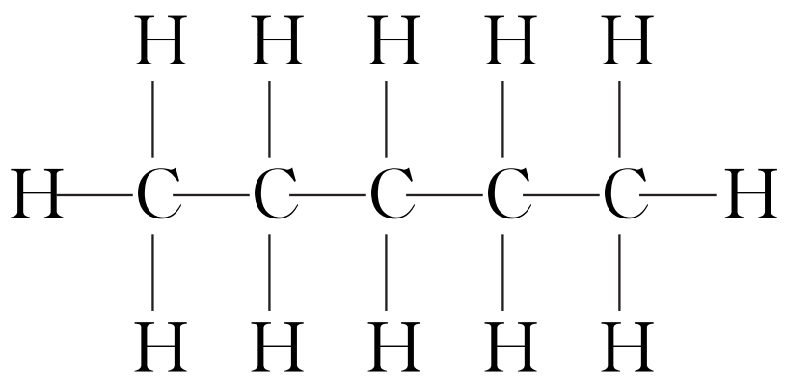
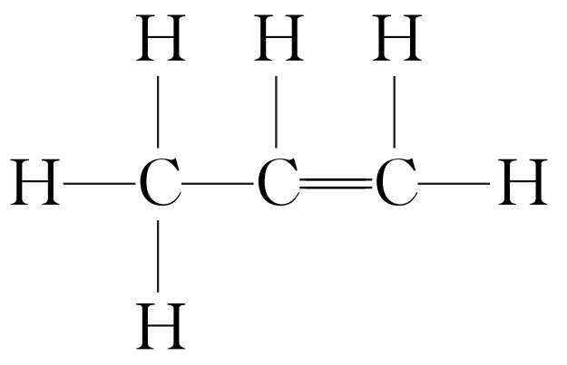
表示有机物结构的方法
物质名 称分子式 | 结构式 | 结构简式 | 键线式
正戊烷 C₅H₁₂ |  | __________________ _______________ | ________
丙烯 C₃H₆ | _________________ | _____________ | _____
CH₃CH₂CH₂CH₂CH₃
或CH₃(CH₂)₃CH₃
CH₃CH==CH₂

Slide 16
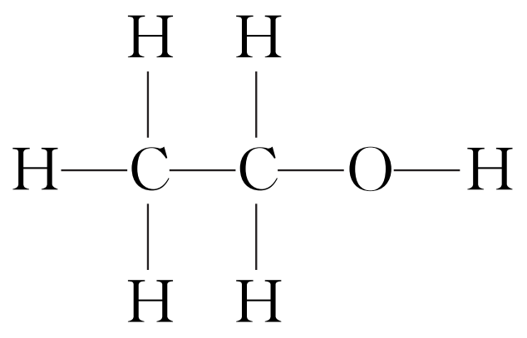
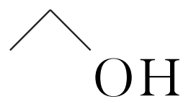
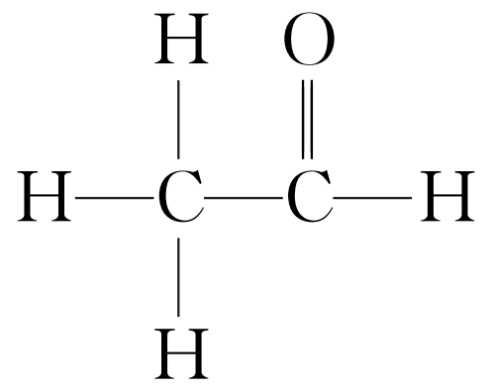
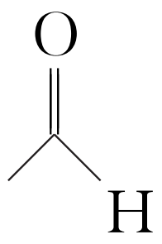
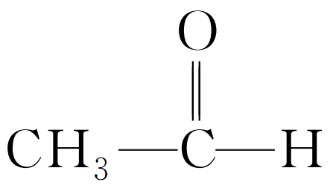
乙醇 _______ | ________________ | ___________ | ________
乙醛 C₂H₄O | _____________ | CH₃CHO或 ____________ | _______
CH₃CH₂OH
C₂H₆O

Slide 17
由上表可知，表示有机化合物结构的方法中，分子式 能完整表示出有机化合物分子中各原子的成键情况，而 可完整表示，但对于结构复杂的分子，结构式太繁琐，采用 既可以删繁就简，又可以展示有机物分子的结构特征。
不
结构式
结构简式

Slide 18
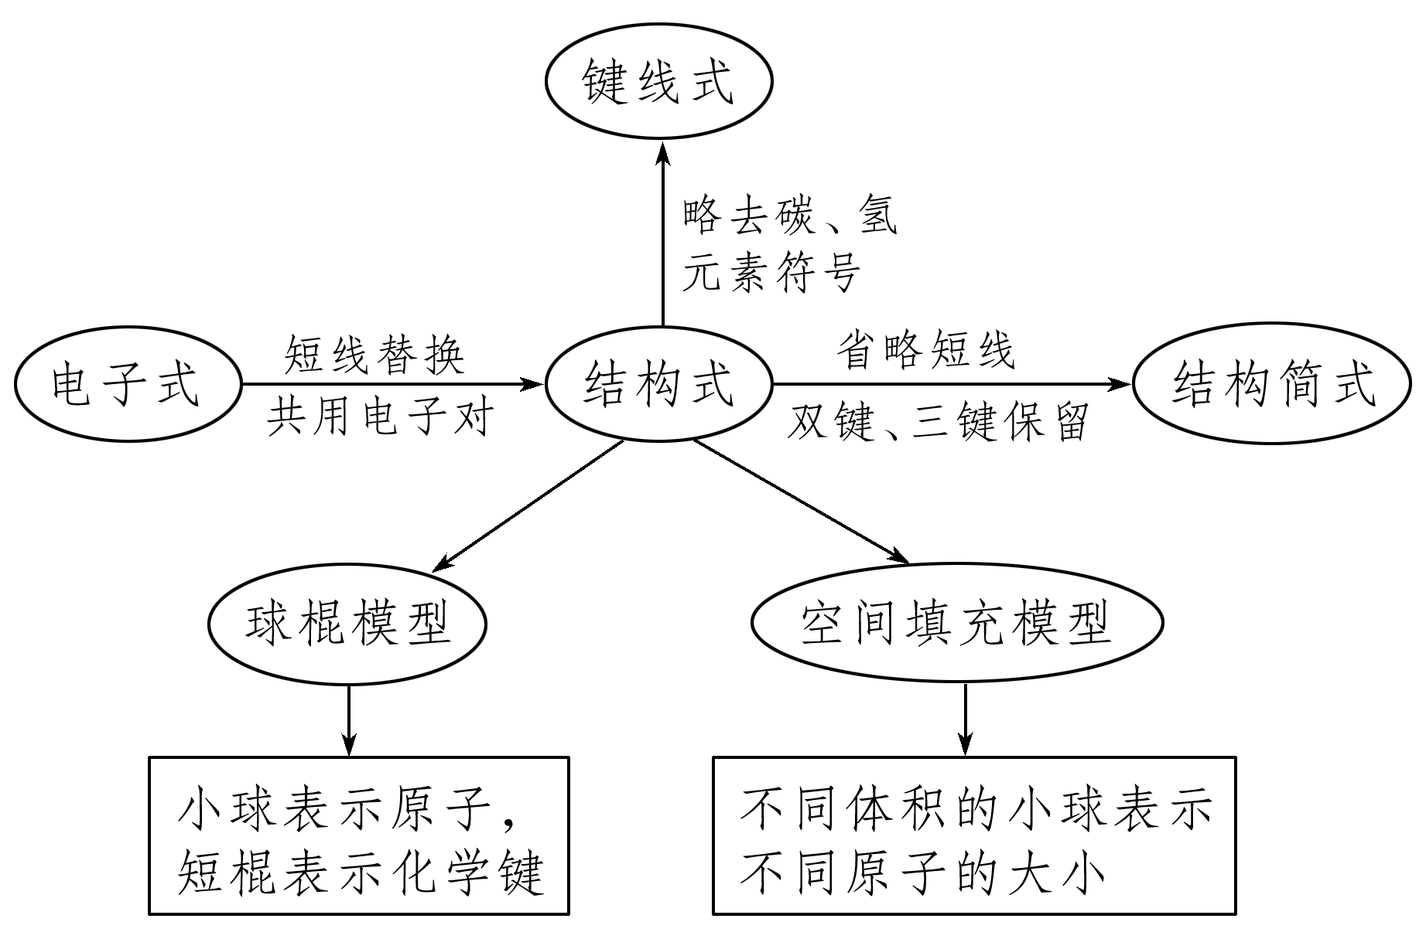
归纳总结
(1)有机化合物分子结构的常见表示方法
(2)键线式：省略碳、氢元素符号，每个端点、拐点都表示一个碳原子，线表示化学键。

Slide 19
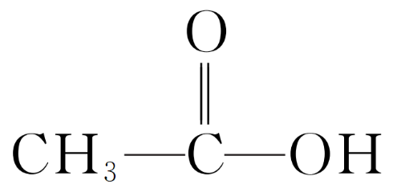
正误判断
(1)有机化合物的分子式、电子式、结构式及结构简式均能表示出分子中各原子的成键特点( )
(2)有机物分子中原子间形成的单键，在书写结构简式时，可以省略，也
可以不省略，如乙酸的结构简式可写为 ( )
(3)丙烯的分子式为C₃H₆，结构简式为CH₃CHCH₂( )
×
√
×

Slide 20
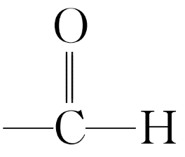
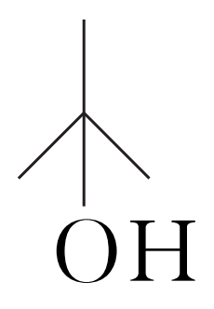
(4)醛基的结构式为 ，结构简式可写为—CHO或—COH( )
(5)某有机物的键线式为 ，其分子式为C₃H₈O( )
(6)正丙醇的结构简式为CH₃CH₂CH₂OH，可进一步简写为C₃H₇OH( )
×
×
×

Slide 21
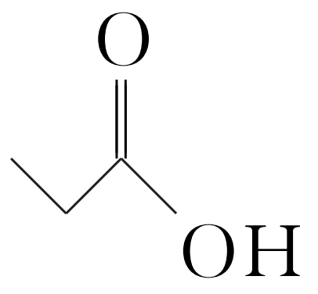
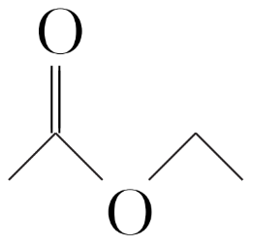
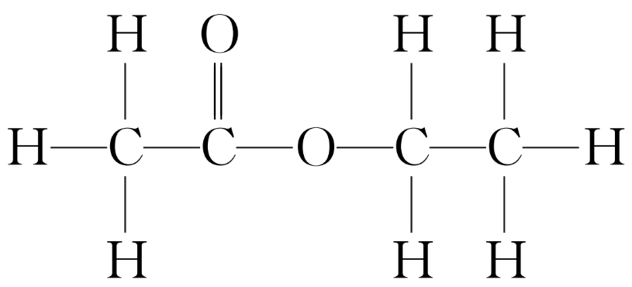
应用体验
按要求填空。
(1)写出下列物质的结构简式和键线式。
①丙酸：______________，_________；
CH₃CH₂COOH
② ：________________，________；
CH₃COOCH₂CH₃

Slide 22
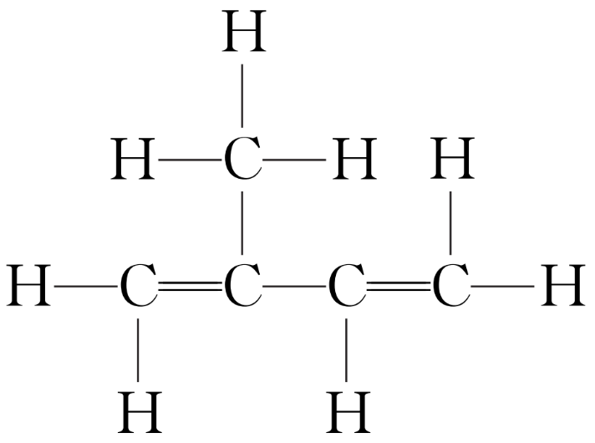
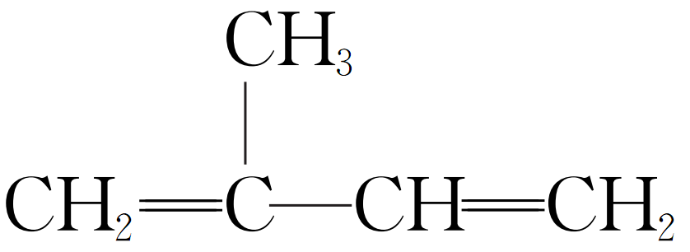
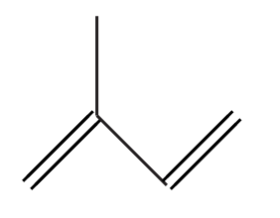
③ ：_________________，_______。

Slide 23
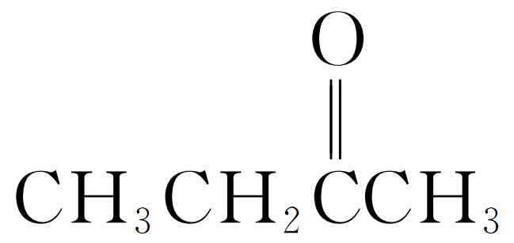
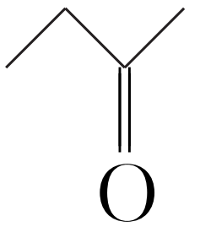
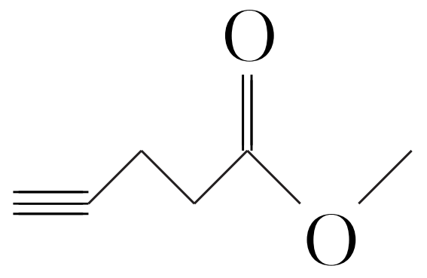
(2)由键线式写出下列物质的分子式和结构简式。
① ：________，______________；
C₄H₈O
CH≡CCH₂CH₂COOCH₃
② ：________，______________________；
C₆H₈O₂

Slide 24
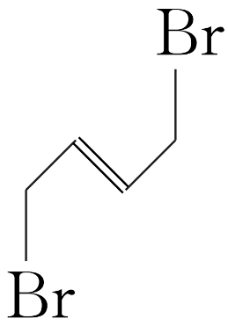
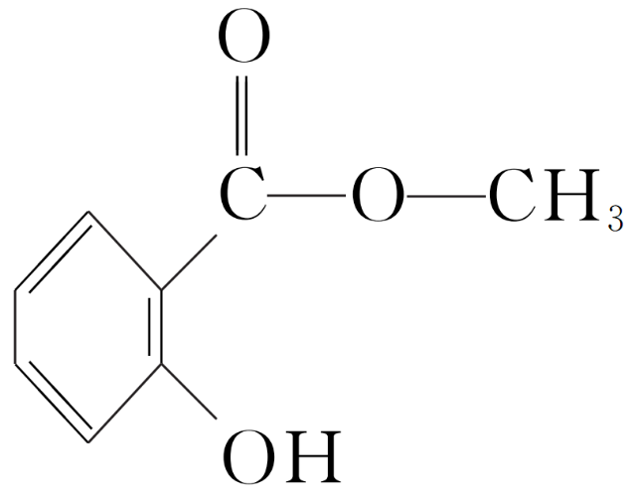
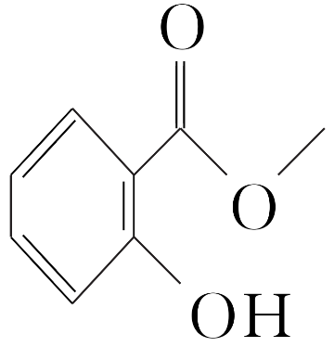
CH₂BrCH==CHCH₂Br
③ ：________，____________________；
C₄H₆Br₂
④ ：________，_________________；
C₈H₈O₃
返回

Slide 25
随堂演练 知识落实

Slide 26
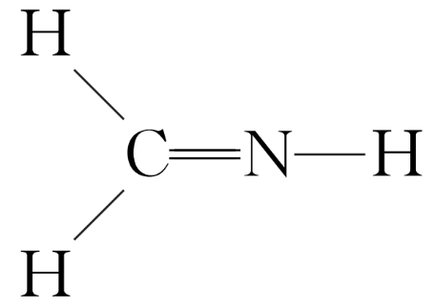
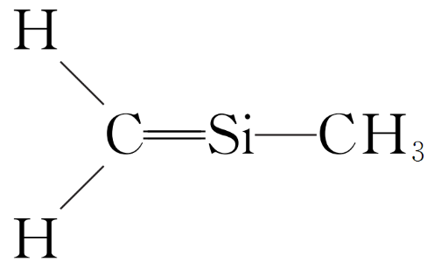
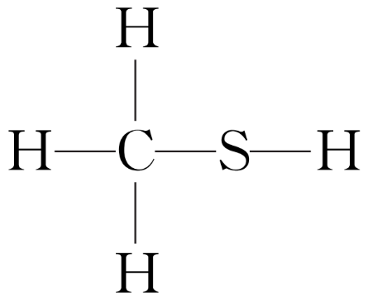
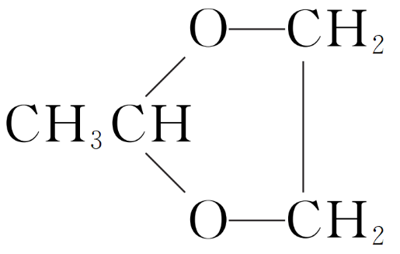
1.从成键情况看，下列结构中不合理的是
A. B.
√
C. D.
解析 C、Si能形成4个共价键，N能形成3个共价键，而O、S能形成2个共价键，可以看出B物质中Si成键不合理。
1
2
3
4

Slide 27
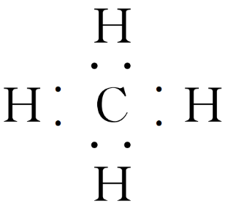
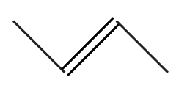
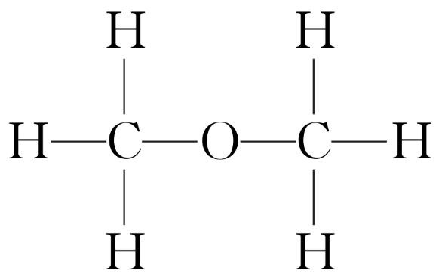
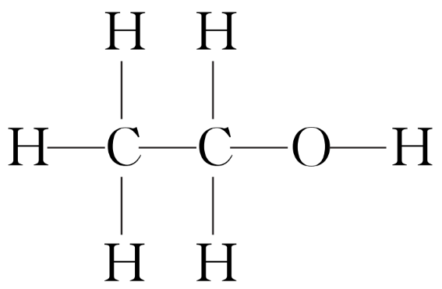
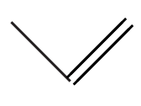
2.下列化学用语书写正确的是
A.甲烷的电子式： B.丙烯的键线式：
C.乙醇的结构式： D.丙烯的结构简式：CH₃CHCH₂
√
解析 丙烯的键线式为 ，乙醇的结构式为 ，丙烯的结构简式为CH₃CH==CH₂。
1
2
3
4

Slide 28
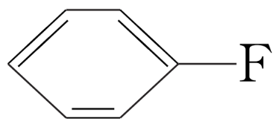
3.下列化合物的分子中，所有原子都处于同一平面的是
A.乙烷(CH₃CH₃) B.甲苯( )
C.氟苯( ) D.1,2-二溴乙烷(CH₂BrCH₂Br)
√
解析 烷烃不可能是平面结构；甲苯中甲基上的三个氢原子最多有一个在苯环所在的平面上；氟苯的结构相当于是一个氟原子取代了苯环上一个氢原子的位置，故所有的原子都在同一平面上；1,2-二溴乙烷同乙烷一样，不是平面结构。
1
2
3
4

Slide 29
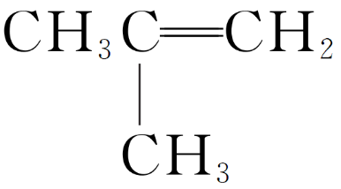
4.(1)下图均是由4个碳原子结合成的5种有机物(氢原子没有画出)。
①五种物质中4个碳原子一定处于同一平面的有______(填字母)。
②b的结构简式为__________，d的分子式为______。
bcde
C₄H₆
1
2
3
4

Slide 30
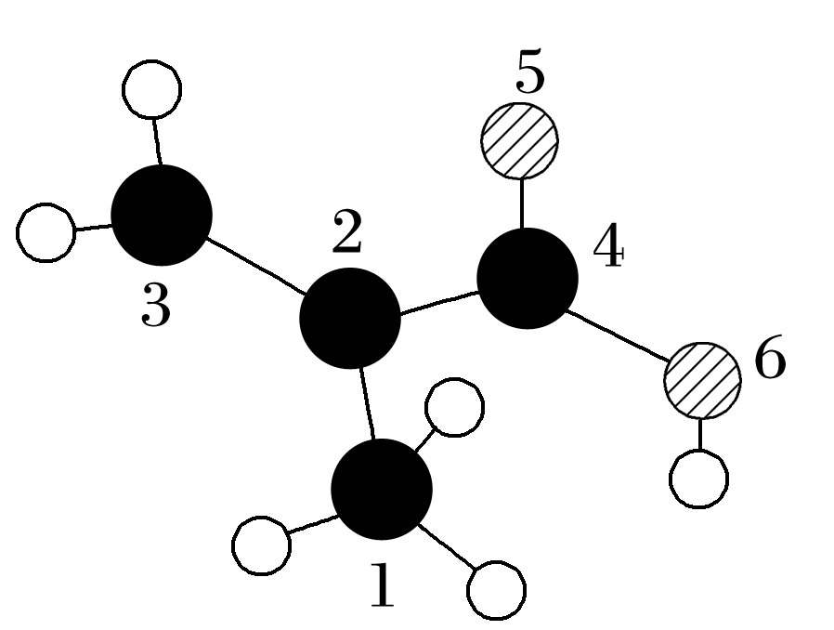
(2)某化工厂生产的某产品只含碳、氢、氧三种元素，其分子模型如图所示(图中球与球之间的连线代表化学键，如单键、双键等)。
①该有机物中○表示的原子为____(用元素符号表示，下同)， 表示的原子为____， 表示的原子为____。
H
C
O
1
2
3
4

Slide 31
解析 分子结构中黑球1与3个白球、黑球2形成四个共价键，所以黑球为碳原子，白球为氢原子；根据 6号原子与氢原子、4号碳原子形成两个共价键，可知6号原子为氧原子；根据3号碳原子与2个氢原子、2号碳原子成键，可知2号碳原子与3号碳原子之间存在碳碳双键；根据4号碳原
子与2号碳原子、6号氧原子形成单键和碳原子的四价原则、氧原子的二价原则，可以得出4号碳原子与5号氧原子之间存在的是碳氧双键。
1
2
3
4

Slide 32
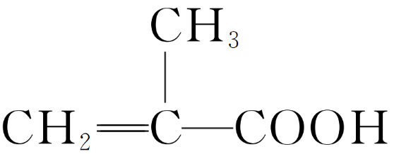
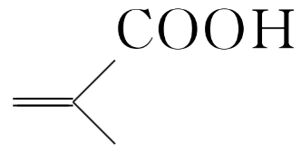
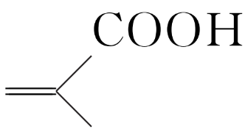
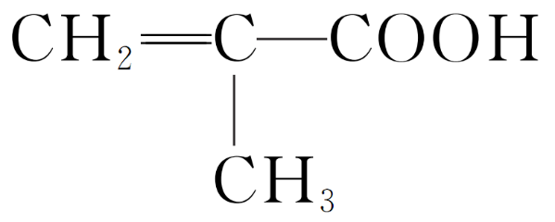
②该产品的结构简式为_______________，键线式为_________。
解析 该有机物的结构简式为 ，键线式为 。
1
2
3
4
返回

Slide 33
课 时 对 点 练

Slide 34
基础对点练
题组一 有机物中碳原子的成键特点
1.(2020·高安市校级期末)目前已知化合物中数量、品种最多的是碳的化合物，下列关于其原因的叙述不正确的是
A.碳原子之间，碳原子与其他原子(如氢原子)之间都可以形成4个共价键
B.碳原子性质活泼，可以与多数非金属元素原子形成共价键
C.碳原子之间既可以形成稳定的单键，又可以形成双键和三键
D.多个碳原子可以形成长度不同的链及环，且链、环之间又可以相互结合
√
1
2
3
4
5
6
7
8
9
10
11
12
13
14
15
16
17
18

Slide 35
解析 A项，碳原子最外层有4个电子，碳原子与碳原子、其他原子(如氢原子)形成4个共价键达到稳定结构，正确；
B项，碳原子性质不活泼，不容易得失电子，易通过共用电子对形成共价键，错误；
C项，碳原子之间成键方式具有多样性，碳原子与碳原子之间不仅可以形成共价单键，还可以形成双键、三键，不仅可以形成碳链还可以形成碳环，正确；
D项，碳原子最外层有四个电子，碳原子之间可以形成稳定的单键，又可以形成稳定的双键和三键，多个碳原子可以形成长度不同的链及环，且链、环之间又可以相互结合，正确。
1
2
3
4
5
6
7
8
9
10
11
12
13
14
15
16
17
18

Slide 36
2.(2020·咸阳市旬邑县校级月考)下列关于碳原子的成键特点及成键方式的理解正确的是
A.饱和有机物中碳原子不能发生化学反应
B.碳原子只能与碳原子形成不饱和键
C.任何有机物中氢原子数目不可能为奇数
D.五个碳原子之间能够形成5个碳碳单键
√
1
2
3
4
5
6
7
8
9
10
11
12
13
14
15
16
17
18

Slide 37
解析 A项，烷烃中的碳原子都是饱和碳原子，饱和碳原子能发生取代反应，错误；
B项，碳原子也能与氧原子形成不饱和键，错误；
C项，有的有机物分子中含有奇数个氢原子，如一氯甲烷、三氯甲烷等，错误；
D项，碳原子可以形成碳环，含有5个C—C单键，正确。
1
2
3
4
5
6
7
8
9
10
11
12
13
14
15
16
17
18

Slide 38
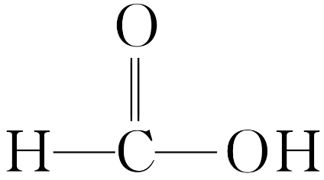
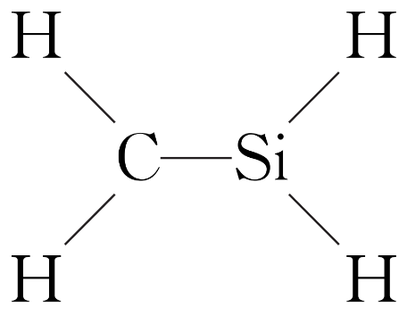
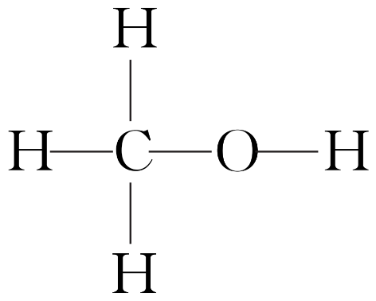
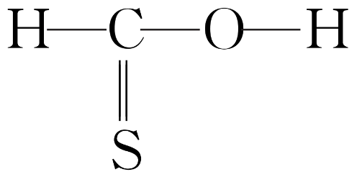
3.(2020·北京平谷区期末)下列化学式及结构式中，从成键情况看不合理的是
A.HCOOH， B.CH₄Si，
√
C.CH₂SO， D.CH₃OH，
1
2
3
4
5
6
7
8
9
10
11
12
13
14
15
16
17
18

Slide 39
4.已知某有机物含有4个C，每个碳原子都以键长相等的三条单键连接3个C，且整个结构中所有碳碳键之间的夹角都为60°，则下列说法不正确的是
A.该有机物不存在
B.该有机物的分子式为C₄H₄
C.该有机物的空间结构为正四面体
D.该有机物不属于苯的同系物
√
1
2
3
4
5
6
7
8
9
10
11
12
13
14
15
16
17
18

Slide 40
解析 A项，该有机物的结构为 ，错误；
B项，每个顶点代表一个C，每个C上还连接一个H，因此该有机物的分子式为C₄H₄，正确；
C项，该有机物碳碳键之间的夹角都为60°，是四个C处于四个顶点上的正四面体结构，正确；
D项，该有机物不含有苯环，因此肯定不是苯的同系物，正确。
1
2
3
4
5
6
7
8
9
10
11
12
13
14
15
16
17
18

Slide 41
题组二 有机物结构的表示方法
5.下列化学用语不正确的是
A. 的分子式：C₂H₄O₂ B.乙烷分子的球棍模型：
C.乙烯的结构简式：CH₂CH₂ D.CH₄S的结构式：
√
解析 乙烯的结构简式是CH₂==CH₂，碳碳双键不能省略。
1
2
3
4
5
6
7
8
9
10
11
12
13
14
15
16
17
18

Slide 42
6.下列有机物分子的键线式表示正确的是
A.乙烷 B.丙烯
C.乙醇 D.乙酸
√
解析 键线式中的端点、拐点、交点都表示一个碳原子，A、B、C、D中都有三个碳原子，B项正确。
1
2
3
4
5
6
7
8
9
10
11
12
13
14
15
16
17
18

Slide 43
7.下面各种结构用于表示乙醇分子，其中不正确的是
A. B.CH₃CH₂OH
C. D.C₂H₅OH
√
解析 A项中表示正丙醇(CH₃CH₂CH₂OH)的键线式。
1
2
3
4
5
6
7
8
9
10
11
12
13
14
15
16
17
18

Slide 44
8.键线式可以简明扼要的表示碳氢化合物， 这种键线式表示的物质是
A.丁烯 B.丙烷
C.丁烷 D.丙烯
√
1
2
3
4
5
6
7
8
9
10
11
12
13
14
15
16
17
18

Slide 45
题组三 有机物分子中原子共面、共线的判断
9.下列叙述正确的是
A.丙烷分子中3个碳原子一定在同一条直线上
B. 分子中7个碳原子都在同一平面内
C.乙烷分子中碳原子和全部氢原子可能在同一平面上
D.某有机物CH₃—CH==CH—CH₃分子中4个碳原子可能在同一直线上
√
1
2
3
4
5
6
7
8
9
10
11
12
13
14
15
16
17
18

Slide 46
解析 烷烃分子中的碳原子呈锯齿形排列，丙烷分子中的3个碳原子不可能在同一条直线上；甲苯分子中—CH₃中的碳原子占据了苯分子中1个氢原子的位置，所以甲苯分子中7个碳原子都在同一平面内；烷烃分子中的碳、氢原子形成的是类似于甲烷的四面体结构，乙烷分子中碳原子和全部氢原子不可能在同一平面上；2-丁烯分子中4个碳原子的位置相当于乙烯分子中的2个碳原子及它们各自所连的1个氢原子，在同一个平面内，但是不可能在同一直线上。
1
2
3
4
5
6
7
8
9
10
11
12
13
14
15
16
17
18

Slide 47
10.(2020·北京丰台区校级期末)泽维尔证实了光可诱发下列变化：这一事实可用于解释人眼的夜视功能和叶绿素在光合作用中具有极高的光能利用率的原因。下列说法错误的是
A.X和Y中碳原子均采取sp²杂化
B.X和Y中的所有原子可能在一个平面上
C.上述变化是一个物理过程
D.X和Y都可能发生加聚反应
√
1
2
3
4
5
6
7
8
9
10
11
12
13
14
15
16
17
18

Slide 48
11.(2021·合肥瑶海区月考)关于 的说法正确的是
A.所有碳原子可能都在同一平面上
B.最多有18个原子在同一平面上
C.一定有5个碳原子在同一直线上
D.至少有15个原子共面
√
1
2
3
4
5
6
7
8
9
10
11
12
13
14
15
16
17
18

Slide 49
解析 A项，有机物含有苯环、碳碳双键，都为平面形结构，与苯环、碳碳双键直接相连的原子在同一平面上，则所有的碳原子可能在同一平面上，正确；
B项，甲基上可能有1个氢原子与苯环、碳碳双键共平面，则最多有17个原子在同一平面上，错误。
1
2
3
4
5
6
7
8
9
10
11
12
13
14
15
16
17
18

Slide 50
12.(2020·哈尔滨香坊区校级期末)下列化合物中的所有原子一定都在同一平面上的是
A.CH₄
B.CH₃COOH
C.
D.(CH₃)₃C—C≡C—CH==CHCH₃
√
1
2
3
4
5
6
7
8
9
10
11
12
13
14
15
16
17
18

Slide 51
解析 A项，甲烷是正四面体结构，所有原子一定不都在同一平面，错误；
B项，由于甲基中4个原子不能共平面，所以CH₃COOH中所有原子一定不都在同一平面，错误；
C项，苯是平面形结构，乙炔是直线形结构，直线形的乙炔是在苯所在的平面上，所以苯乙炔中的所有原子一定都在同一平面，正确；
D项，由于甲基中4个原子不能共平面，所以(CH₃)₃C—C≡C—CH==CHCH₃中的所有原子不可能都在同一平面，错误。
1
2
3
4
5
6
7
8
9
10
11
12
13
14
15
16
17
18

Slide 52
综合强化练
13.(2020·安徽校级期末)下列有机物含有的共价键数为3n＋1的是
A.C_{n}H_{2n＋2} B.C_{n}H_{2n} C.C_{n}H_{2n－2} D.C_{n}H_{2n－6}
√
解析 烷烃(C_{n}H_{2n＋2})中碳碳之间都是单键，n个碳原子形成n－1个碳碳单键，而一个氢原子可以形成一个碳氢键，所以共价键数目为(n－1)＋(2n＋2)×1＝3n＋1，C_{n}H_{2n}在烷烃的基础上多了1个碳碳单键，少了2个碳氢键，所以共价键数为3n，C_{n}H_{2n－2}在烷烃的基础上多了2个碳碳单键，少了4个碳氢键，所以共价键数为3n－1，C_{n}H_{2n－6}在烷烃的基础上多了4个碳碳单键，少了8个碳氢键，所以共价键数为3n－3，故选A。
1
2
3
4
5
6
7
8
9
10
11
12
13
14
15
16
17
18

Slide 53
14.某有机物的分子式为C₅H₈，就其结构来说，该有机物不可能是
A.含两个双键的链状化合物
B.含一个双键的环状化合物
C.含一个三键的链状化合物
D.只含一个双键的链状化合物
√
1
2
3
4
5
6
7
8
9
10
11
12
13
14
15
16
17
18

Slide 54
15.(2020·兰州城关区校级期末)某有机物的结构简式为
，位于同一平面上的原
子数最多可能是
A.19个 B.20个
C.21个 D.22个
√
1
2
3
4
5
6
7
8
9
10
11
12
13
14
15
16
17
18

Slide 55
解析 乙炔为直线结构，所有原子共线，异丙基连在乙炔氢原子的位置，乙烯是平面结构，所有原子共面，乙炔基取代乙烯氢原子的位置，苯是平面结构，所有原子共面，而甲基、次甲基均为四面体结构，所以结构中最多有21个原子共面(13个C、8个H)。
1
2
3
4
5
6
7
8
9
10
11
12
13
14
15
16
17
18

Slide 56
16.(2020·成都郫都区期末)在①氯乙烯(CH₂==CHCl)、②苯乙烯( )、③丙烯(CH₃—CH==CH₂)、④乙酸四种有机化合物中，分子内所有原子均可能在同一平面的是
A.①② B.①③
C.③④ D.②④
√
1
2
3
4
5
6
7
8
9
10
11
12
13
14
15
16
17
18

Slide 57
解析 ①氯乙烯(CH₂==CHCl)含碳碳双键，为平面结构，则所有原子在同一个平面，正确；
②苯乙烯( )含碳碳双键、苯环，且直接相连，则所有原子在同一个平面，正确；
③丙烯(CH₃—CH==CH₂)含有甲基，具有甲烷的结构特征，则所有的原子不可能共平面，错误；
④乙酸含有甲基，具有甲烷的结构特征，则所有的原子不可能共平面，错误。
1
2
3
4
5
6
7
8
9
10
11
12
13
14
15
16
17
18

Slide 58
17.(2020·双鸭山市尖山区校级期末)下列说法正确的是
①正戊烷分子中所有的碳原子均在一条直线上
②乙烯和甲烷可用溴的四氯化碳溶液鉴别
③石油是混合物，其分馏产品汽油为纯净物
④ 和 是同一种物质
⑤甲烷和氯气反应生成一氯甲烷，与苯和硝酸反应生成硝基苯的反应类型相同
⑥甲苯分子中共平面的原子最多有13个
A.②④⑤⑥ B.②③⑥
C.②③④⑤ D.①②⑥
√
1
2
3
4
5
6
7
8
9
10
11
12
13
14
15
16
17
18

Slide 59
解析 ①正戊烷分子中碳原子形成的化学键呈锯齿形结构，错误；
②乙烯分子中含有碳碳双键，可发生加成反应而使溴水褪色，但甲烷与溴水不反应，正确；
③石油是混合物，其分馏产品汽油是一定温度范围内的馏分，属于多种烃的混合物，错误。
1
2
3
4
5
6
7
8
9
10
11
12
13
14
15
16
17
18

Slide 60
18.有机物的表示方法多种多样，下面是常用的有机物的表示方法：
①
②
③CH₄
④
⑤
⑥
⑦
⑧
⑨
⑩
1
2
3
4
5
6
7
8
9
10
11
12
13
14
15
16
17
18

Slide 61
①
②
③CH₄
④
⑤
⑥
⑦
⑧
⑨
⑩
(1)上述表示方法中属于结构简式的为_________；属于结构式的为____；属于键线式的为________；属于空间填充模型的为____；属于球棍模型的为____。
①③④⑦
⑩
②⑥⑨
⑤
⑧
1
2
3
4
5
6
7
8
9
10
11
12
13
14
15
16
17
18

Slide 62
①
②
③CH₄
④
⑤
⑥
⑦
⑧
⑨
⑩
(2)写出⑨的分子式：__________。
(3)②的分子式为______，最简式为_____。
C₁₁H₁₈O₂
C₆H₁₂
CH₂
1
2
3
4
5
6
7
8
9
10
11
12
13
14
15
16
17
18
返回

Slide 63
本课结束
更多精彩内容请登录：www.xinjiaoyu.com

